Slide 1
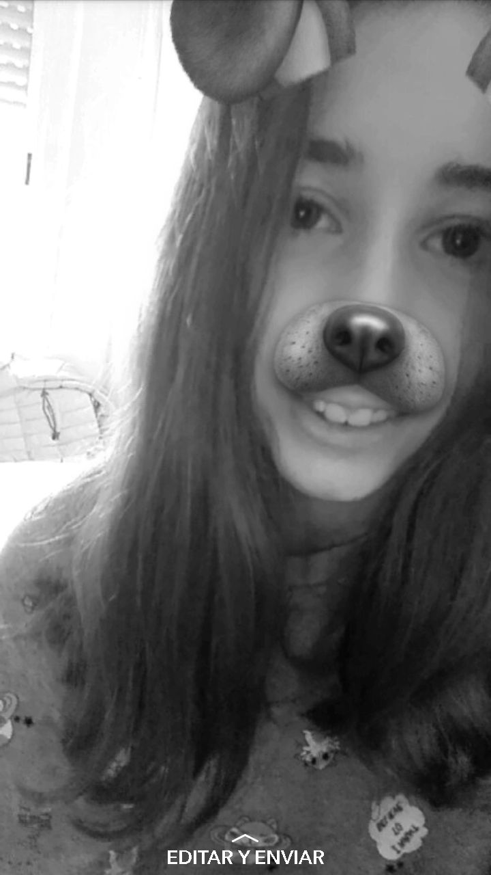
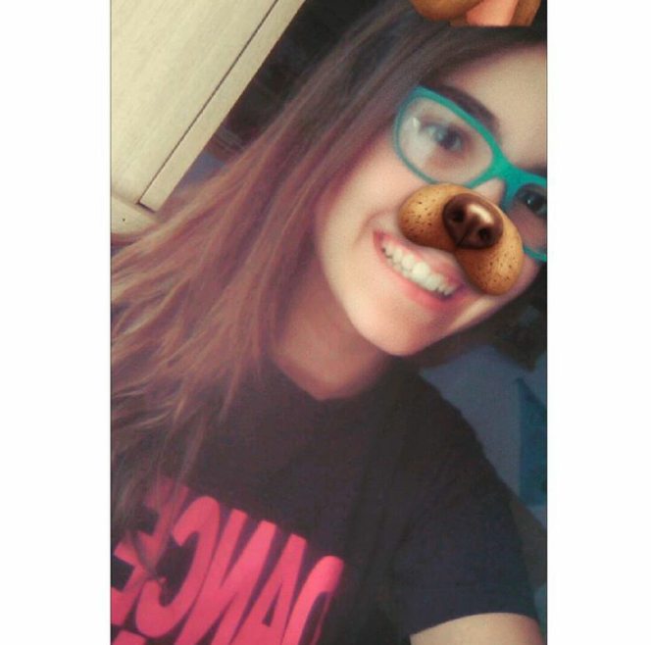
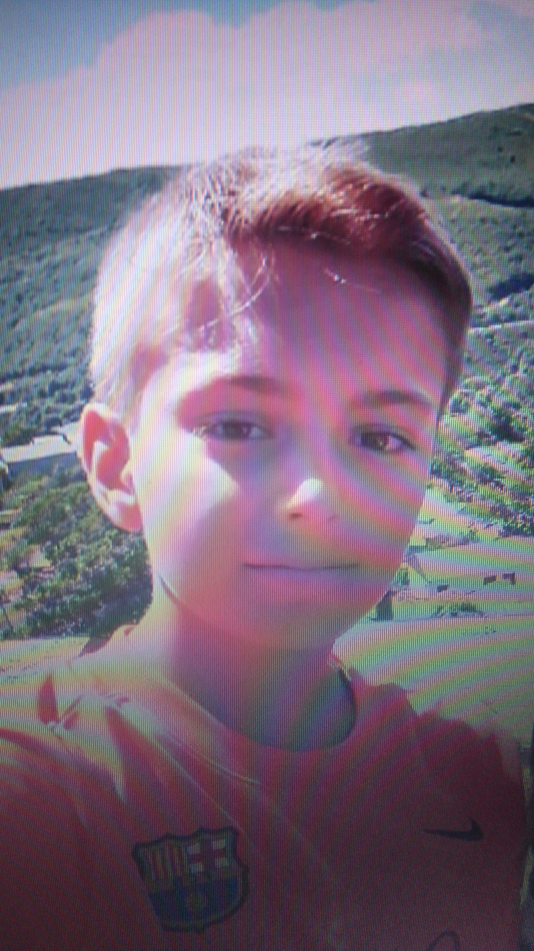
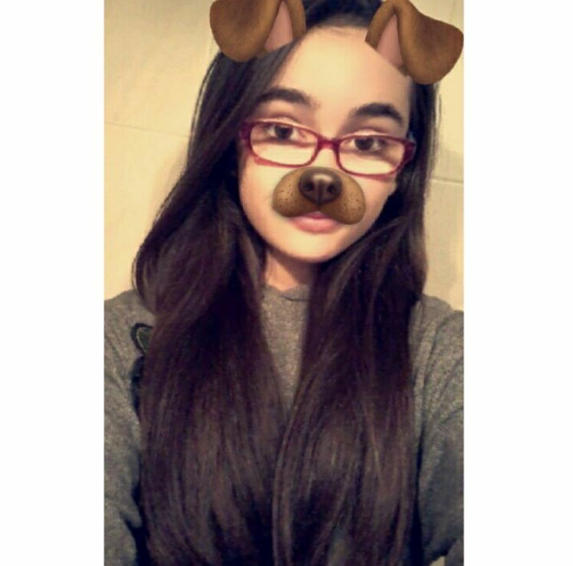
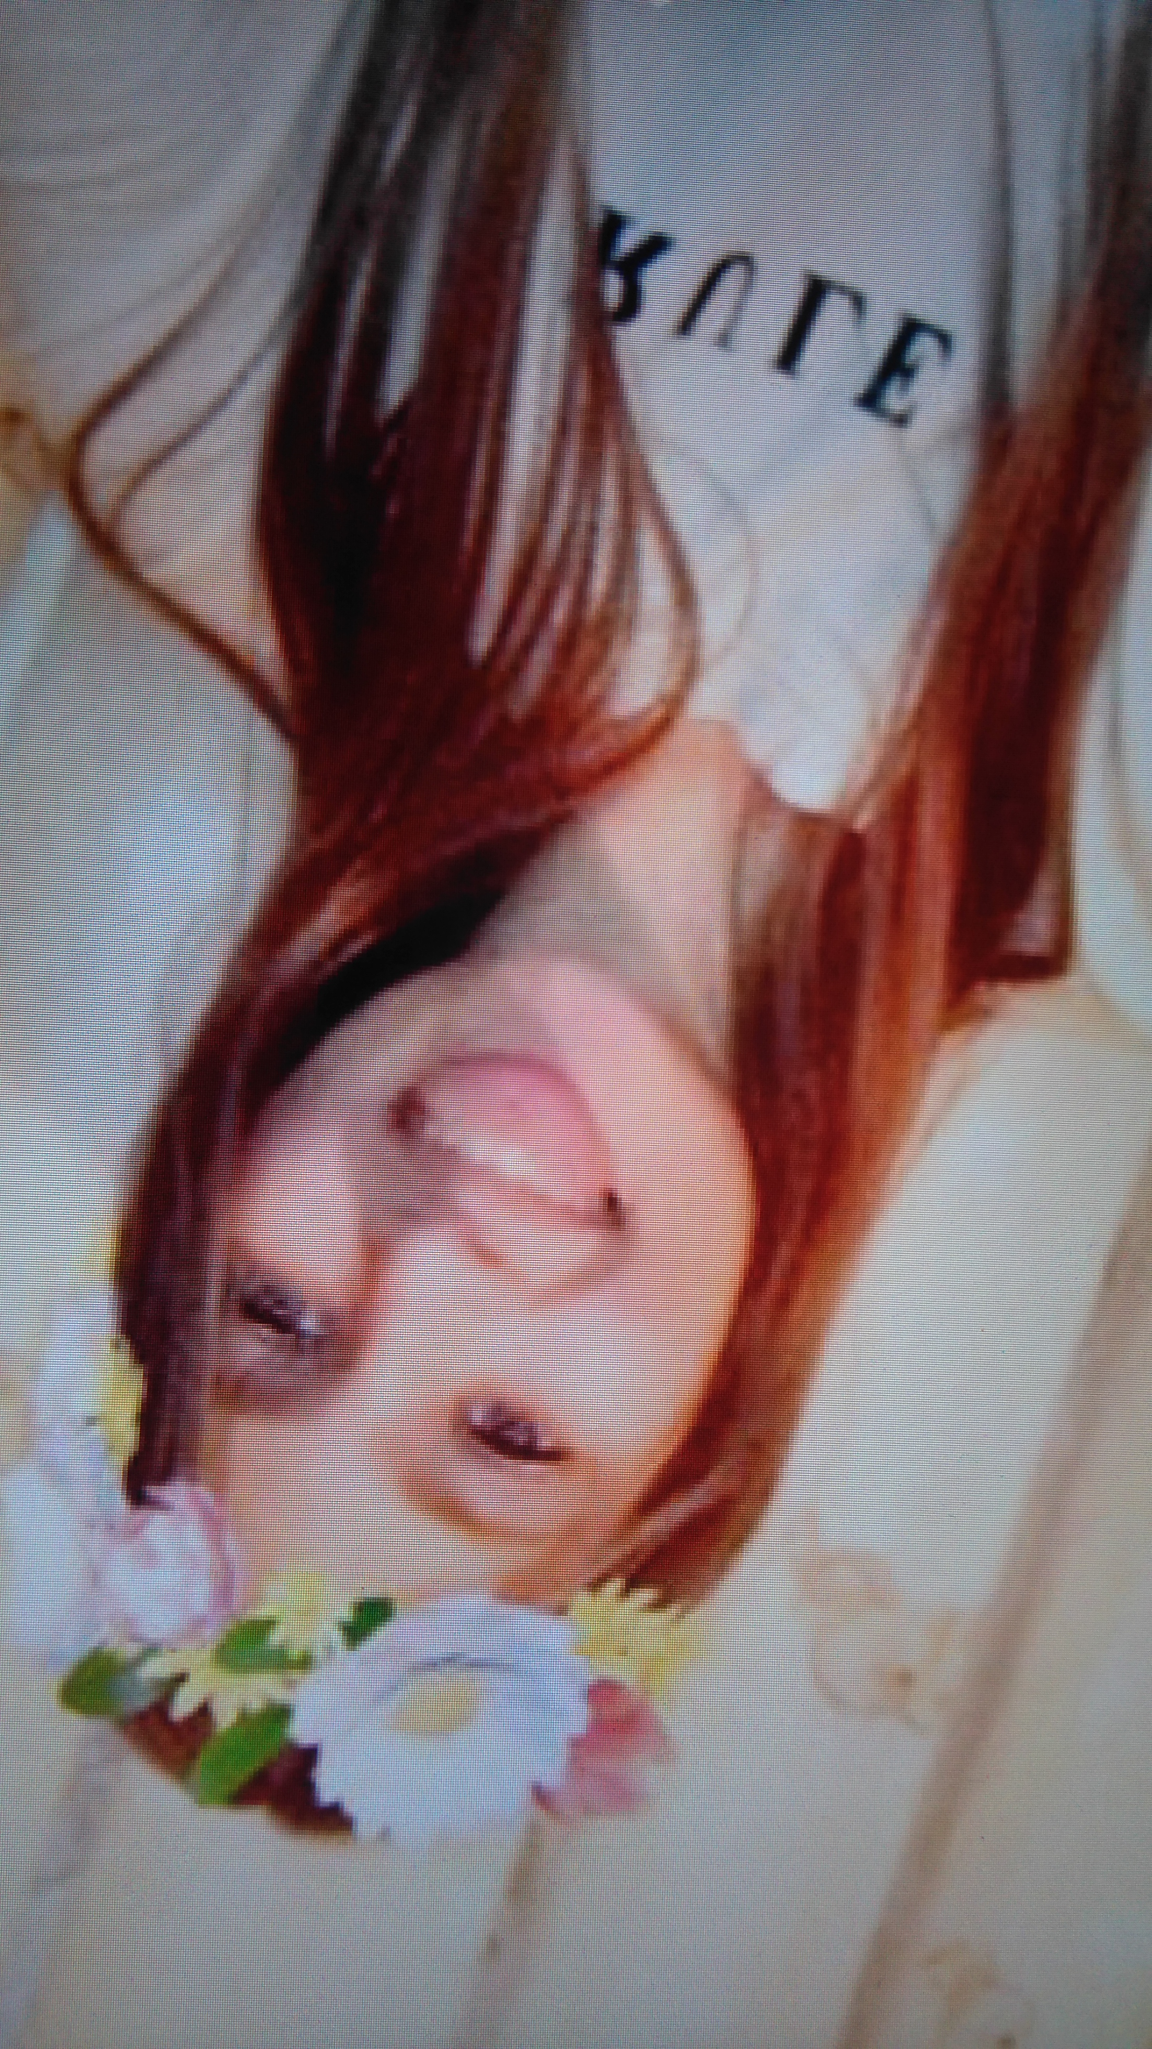
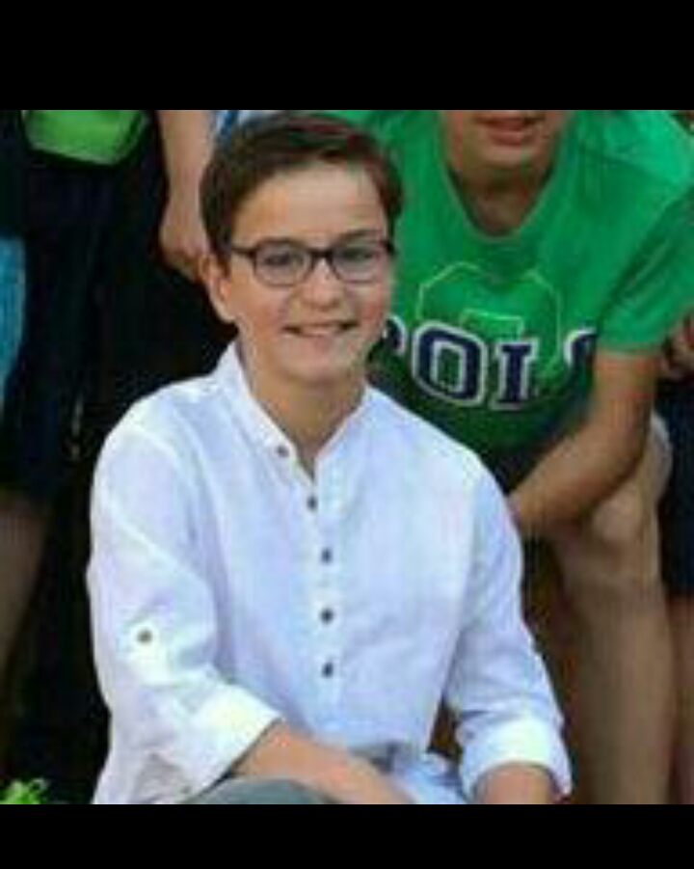
Museu olímpic de Montjuïc
Nerea Lucas, Queralt Guimerà, Rocío Botello, Esther Serrano, Aitor Sánchez, Sergio Castillo

Slide 2
Fonts de Montjïc

Slide 3
Passeig de Montjuïc

Slide 4
Les quatre columnes de Montjuïc

Slide 5
Estadi olímpic

Slide 6
Castell de Montjuïc

